Slide 1

Prayer Meeting for Persecuted Church Worldwide
박해받는 교회를 위한 화요기도모임
2025년 4월 29일(화) pm7:30-9:00/Zoom
회의 ID 4286956103

Slide 2
순서
찬양 5’
OPENDOORS CORE VALUE(5’)
오늘의 말씀 15’
전세계 박해 받는 교회를 위한 기도(30’)

Slide 3
민13:30
30 우리가 곧 올라가서 그 땅을 취하자 능히 이기리라
30 We should go up and take possession of the land, for we can certainly do it.

Slide 4

OPEN DOORS CORE VALUE/핵심가치
1. 우리는 그리스도의 몸의 지체이다.
We are part of the Body of Christ.
2. 우리는 박해 받는 교회를 섬긴다.
We are Persecuted Church driven.
3. 우리는 성경의 사람이다.
We are people of the Bible.
4. 우리는 기도의 사람이다.
We are people of prayer.
5. 우리는 믿음으로 살며 사역한다.
We live and work by faith.
6. 우리는 예수 그리스도와 그의 지상명령에 헌신한다.
We are devoted to Jesus Christ and His commission.
7. 우리는 오직 하나님의 영광을 위해 사역한다.
We are motivated solely for the glory of God.

Slide 5


박해 받는 교회를 위한 기도(30’)
Prayer for Persecuted Church

Slide 6

Arise Africa Campaign
아프리카여 일어나라 폭력적 박해에 맞서서
Notes:
본 캠페인은 사하라 이남 아프리카의 폭력적인 기독교 박해 속에서 고통받고 있는 그리스도 안의 형제, 자매들을 기억하고 함께 연합하며 폭력적인 박해에 함께 맞서기 위한 사역입니다.
저희가 함께하지 않으면 이 곳의 교회들은 미래를 잃어버릴 수도 있습니다. 오픈도어는 2026년까지 이 캠페인을 진행하며 전세계 교회들이 이 폭력적인 박해에 맞서 함께 일어서기를 기대합니다. 깨어 간절히 기도해주시고 지원해주시고, 현재 아프리카에서 일어나고 있는 일들에 대해서 함께 나눠주세요.
오픈도어는 극단주의 이데올로기와 만연해 있는 폭력에 맞서기 위해 캠페인활동을 하며 변화를 만들어 낼 것입니다. 그리고 향후 4년 동안 사하라 사막 이남 아프리카의 400만 명의 기독교인들을 접촉하고 이들에게 영적, 물질적, 그리고 정신적 지원을 제공할 계획입니다.
하나님께서 돕고 계십니다. 여러분도 아프리카의 폭력적인 기독교 박해에 함께 맞서 기도해 주세요.

Slide 7

#20250401 No Road Home | 집으로 돌아갈 길이 없다.
난민 발생의 원인: 기독교인을 표적으로 한 폭력과 기독교 공동체에 대한 보호 실패로 인해 대규모 국내 난민이 발생했습니다.폭력은 기독교인과 비기독교인 모두에게 영향을 미쳤지만, 기록된 증언에 따르면 보코하람, 서아프리카 이슬람국가(ISWAP), 풀라니 무장단체는 의도적으로 기독교인이나 기독교 공동체, 생업, 신앙 지도자 및 예배 장소를 표적으로 삼았다고 합니다.나이지리아 국가 보안 요원들은 기독교인에 대한 폭력적인 공격에 효과적으로 적시에 대응하지 못하는 경우가 많았습니다. 이러한 실패는 기독교인들 사이에서 보안군에 대한 불신을 낳았습니다. 또한 폭력 가해자에 대한 국가의 처벌 부재는 폭력과 더 많은 난민이 발생할 수 있고 실제로 발생하는 환경을 조장했습니다.
난민 경험: 부족하고 제대로 분배되지 않은 자원, 종교에 따른 차별, 구체적 난민 경험에 대한 부족한 이해는 기독교인 난민의 취약성을 증가시켰습니다. 유엔, 국내 및 국제 활동가들이 나이지리아 북동부에 집중되어 있어 북중부 지역의 이재민들은 거의 무시되어 왔습니다. 수요는 현재 국제 사회의 자금 지원 약속을 훨씬 능가합니다. 보르노 주에서는 종교적 정체성이 기독교인 난민이 피난 중 지원을 받을 수 있는지 여부를 결정하는 요인이었습니다.
귀환의 위험: 신앙은 고향으로 돌아가려는 난민 기독교인들의 위험성을 가중시킵니다.특히 보르노주의 기독교인들은 무슬림들이 보코하람이나 ISWAP의 추가 표적이 되지 않았기 때문에 집으로 돌아가는 것이 상대적으로 더 안전하다고 보고했습니다. 보르노주의 기독교인들은 또한 주 관리들이 강제적으로 귀환을 강요하고 적절한 준비, 물자, 보안 보호 없이 스스로를 지키도록 내버려 두었다고 말했습니다.무슬림과 기독교인 모두 집으로 돌아갈 때를 포함하여 납치의 위협에 직면했습니다. 그러나 무장 세력은 기독교인을 표적으로 삼아 무슬림보다 기독교인에게 더 높은 몸값을 요구했으며, 기독교 신앙 지도자에게 가장 높은 몸값을 요구했습니다.
주여! 아프리카 기독교 난민들을 불쌍히 여겨 주옵소서! 이슬람 무장단체들로 부터 보호하여 주시고, 안전하게 지켜 주옵소서! 각국 정부의 치안이 안정적으로 관리되게 하셔서, 가해자들에 대한 적절한 처벌과 규제가 이루어지고, 이 땅에 평화를 회복시켜 주시고, 안전하게 집으로 돌아갈 수 있는 길을 열어 주옵소서! 무엇보다 신앙이 흔들리지 않고, 시험과 환란 가운데 도우시는 하나님의 손길을 경험하여 믿음의 증인으로 온전히 세워 주옵소서!

Slide 8
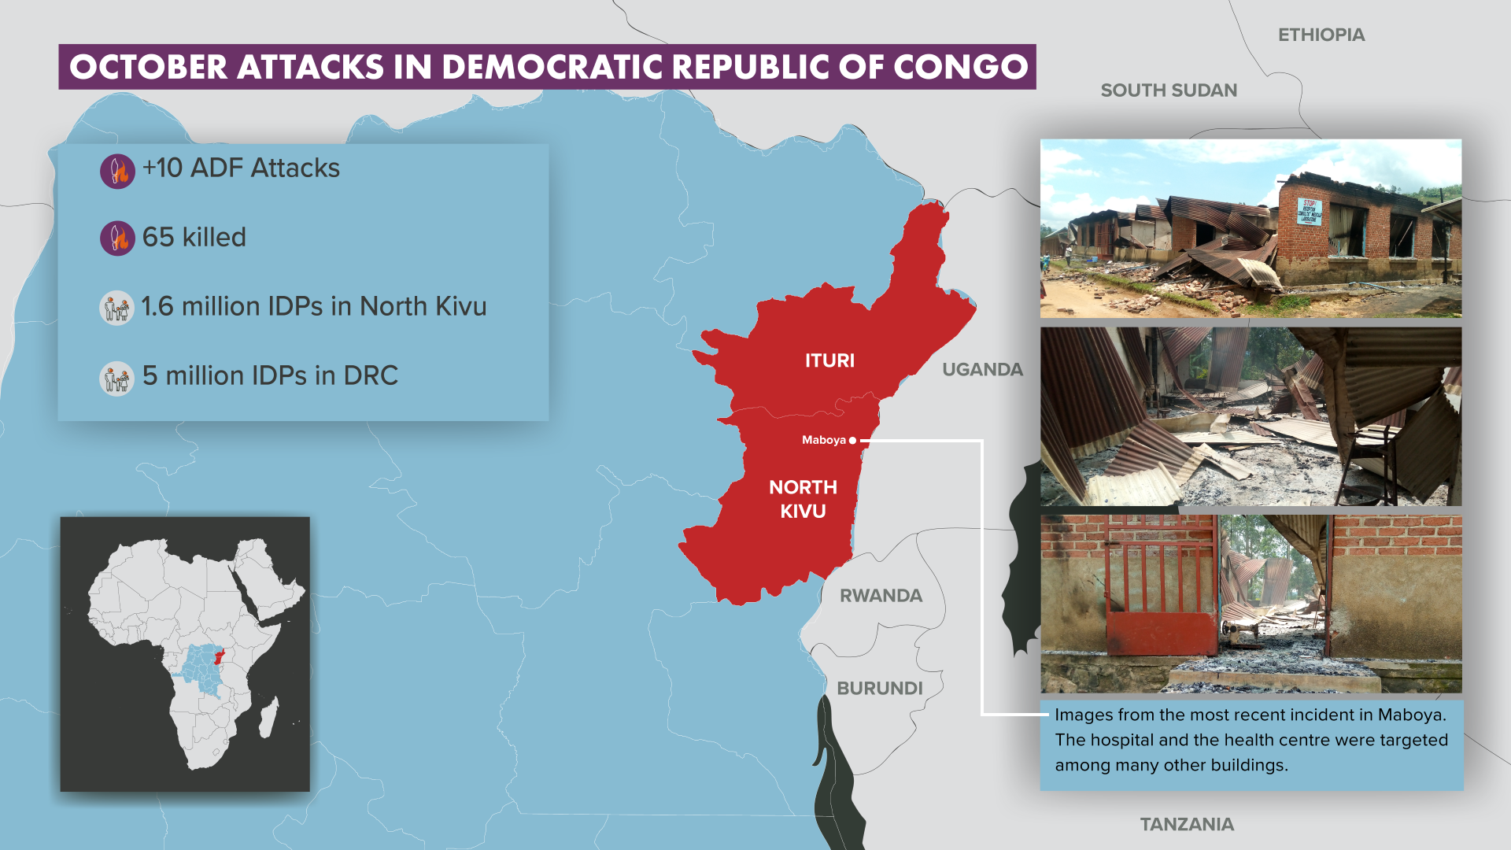
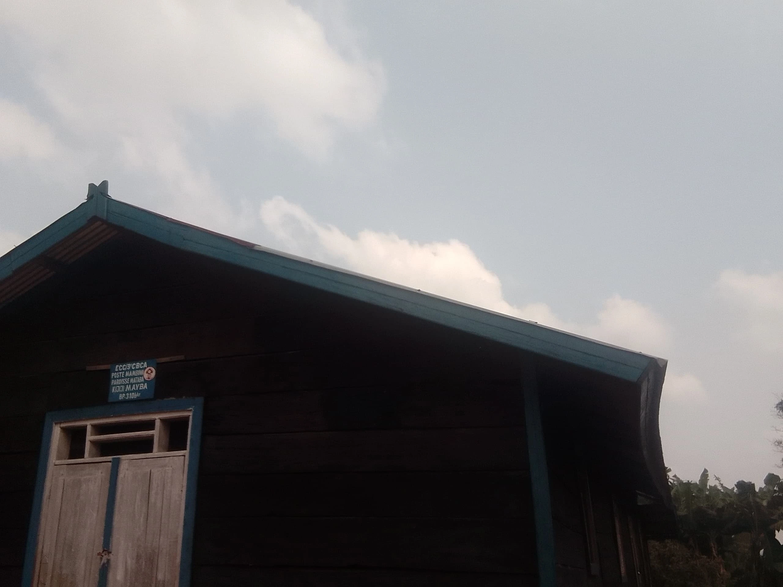
#콩고민주공화국 | 대량 납치를 확인, 학살은 아직 확인하지 못함
지난 주 메이바(Mayba)에서 발생한 대규모 납치 사건과 이후 인근 카상가 교회에서 발생한 ADF 무장 세력의 학살에 대한 보고를 조사하기 위해 OD 사역자를 메이바에 파견했습니다. 그는 납치에 대한 확인을 받았지만, 계속되는 치안 불안으로 인해 카상가에 접근할 수 없었기 때문에 학살에 대한 명확한 확인은 아직 하지 못했습니다.
OD 사역자는 2월 26일 북키부주 루베로 지역의 부템보 시에서 98km 떨어진 메이바로 출발하여 2월 27일에 도착했습니다. 비로 인해 상태가 좋지 않은 비포장 도로를 이동하는 동안 그는 민간인에 대한 끊임없는 폭력으로 텅 빈 마을과 마주쳤습니다.
도착하자마자 먼저 지역 지도자를 만나러 갔고, ADF의 공격을 확인했습니다. 마을 지도자는 무장 세력이 많은 기독교인들을 납치해 카상가 교회에서 인질들과 함께 머물렀다고 확인했습니다. 또한, 많은 지역 주민들이 불안한 상황을 피해 도망쳤기 때문에 정확한 인질 수를 확인할 수 없었고, 교회에서 인질들이 살해되었는지 역시 확인할 수 없었다고 설명했습니다. 그는 OD 사역자에게 “상황이 여전히 매우 불안하므로 주위에 머물러 있지 말고, 메이바에서 7km 떨어진 학살 장소인 카상가에 가지 말라”고 충고 했습니다.
조사가 계속 진행되면서 지금까지 납치 피해자 중 최소 10명의 시신이 교회 근처 덤불에서 발견되었다는 사실을 확인했습니다. 시신은 발견 즉시 매장되기 때문에 참수되었는지 여부는 알 수 없습니다.이 지역의 치안이 안정될 때까지 가족들은 실종된 가족의 시신을 찾을 수 없을 것입니다.
장기적인 불안정으로 피해를 입은 북키부와 이투리 지역의 기독교 공동체에 주님의 위로와 풍성한 은혜가 임하도록 기도합니다. 특히 마야바와 카상가 마을을 위해 기도합니다. 학살이 일어나지 않았다는 소식과 납치된 사람들이 무사히 가족의 품으로 돌아가는 모습을 볼 수 있기를 간절히 소망합니다.
가족의 사망 소식을 접한 이들이 주님의 위로와 필요를 채우시는 공급을 경험할 수 있도록 기도합니다.이 모든 불확실성과 고난 속에서도 양떼를 계속 돌보려는 목회자들을 위해 기도합니다. 그들이 용기를 얻고 성령의 사역을 경험하여 자신이 받은 위로로 다른 사람들을 위로할 수 있도록 기도합니다.
긴급 구호를 준비하는 오픈도어 팀과 이 지역의 파트너들이 하나님의 보호를 경험할 수 있도록 기도합니다.
2025.3.11 화요기도모임

Slide 9
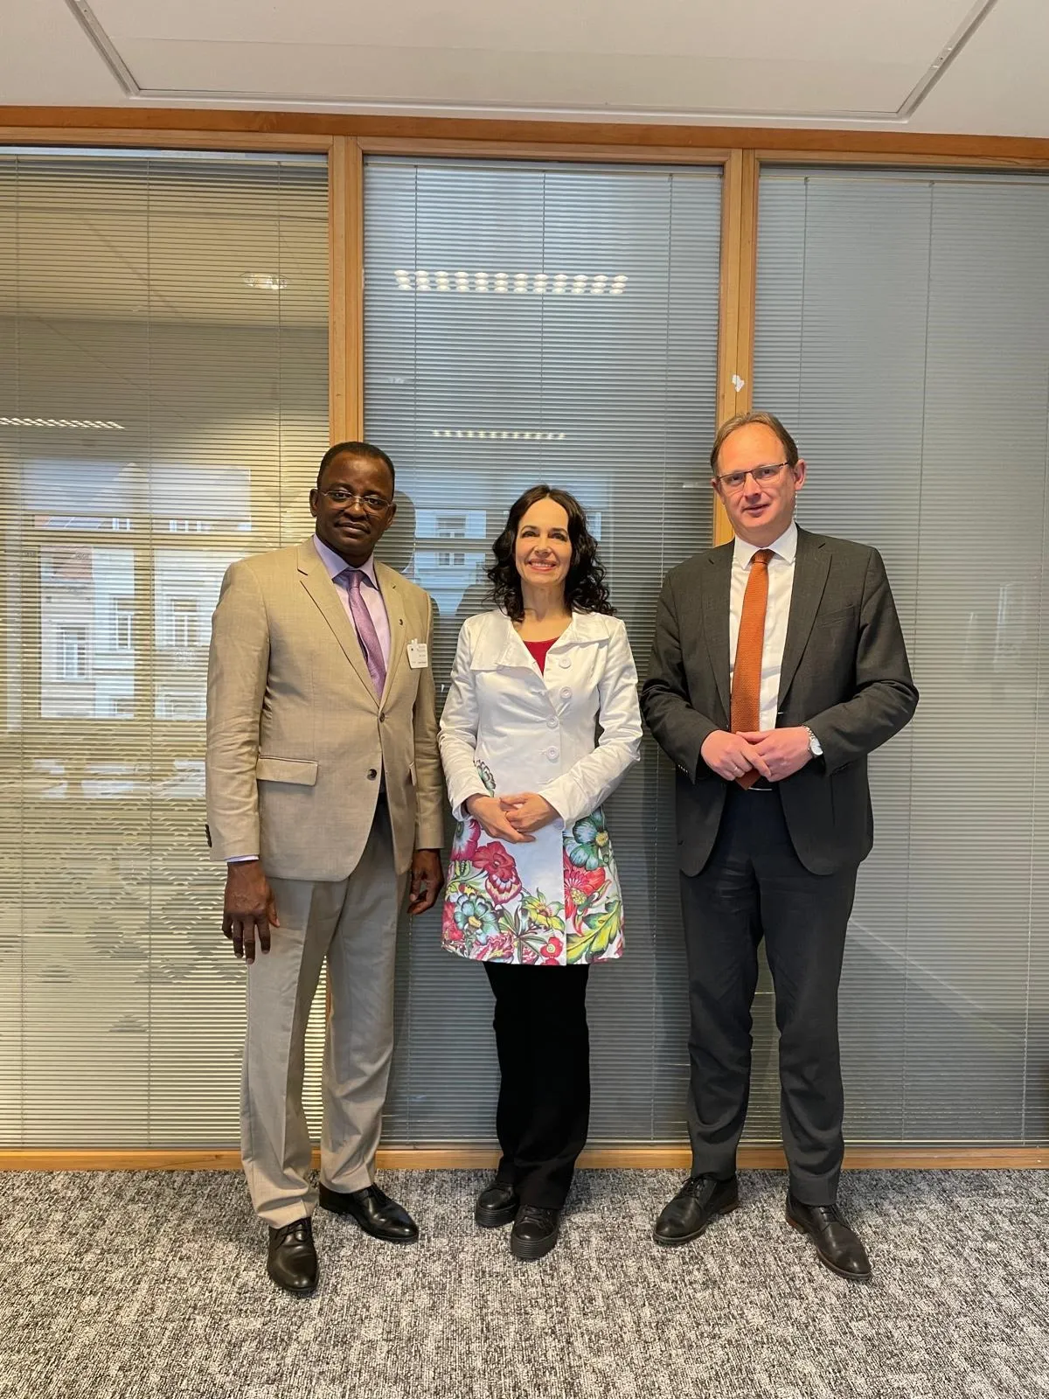
#SSA | 사하라 사막 이남 아프리카의 폭력에 대한 글로벌 인식 제고
오픈도어는 최근 유럽 전역의 정부 관리 및 NGO 대표들과 교류하며 사하라 사막 이남 아프리카의 교회 가족들이 처한 어려움을 강조할 수 있는 매우 의미 있는 기회를 가졌습니다.
네덜란드에서는 네덜란드 하원 대외무역 및 개발원조 상임위원회가 주최한 콩고민주공화국 원탁회의에 참석했습니다. SSA의 선임 분석가인 일리아 자디는 이렇게 말했습니다: “우리는 콩고민주공화국에서 오랫동안 지속되고 있는 폭력과 고통의 소용돌이에 대한 쉬운 해결책이 없다는 것을 잘 알고 있습니다. 하지만 콩고민주공화국의 무고한 사람들의 목숨을 희생양으로 취급해서는 안 됩니다. 국제 사회는 폭력을 멈추고 지속적인 해결책을 찾는 데 결정적인 역할을 해야 합니다.”
또 다른 방문지는 브뤼셀이었습니다. 그곳에서 우리 팀은 유럽연합(EU) 관계자, 유럽의회 의원, EU 기반 NGO 대표 등 다양한 이해관계자들을 만나 급증하는 SSA의 폭력 문제에 대해 논의했습니다.
유럽 옹호 책임자인 아나스타샤 하트먼은 다음과 같이 말했습니다, “브뤼셀에서 열린 회의는 사헬의 위기부터 인도주의적 대응에 대한 다양한 주제가 다뤄졌습니다. 현지 종교 활동가들의 참여, 나이지리아 정부 기관의 역할에 이르기까지 심도 깊은 논의가 이뤄 졌습니다. 깊이 있는 학습과 의미 있는 참여의 시간이었습니다.”
각 사람은 위에 있는 권제들에게 굴복하라. 권세는 하나님께로 나지 않음이 없나니 모든 권세는 다 하나님의 정하신바라.(롬13:1)
오픈도어 옹호팀을 사용하여 주시기를 기도합니다. SSA 교회의 폭력에 대하여 유럽의 각 기관들이 침묵하지 않고, 하나님의 공의와 정의의 도구로 쓰임 받게 하옵소서!
나이지리아, 콩고민주공화국의 위정자들이 자국민을 이슬람 극단주의 무장세력으로부터 안전하게 보호할 수 있도록 의지와 방법과 긍휼한 마음을 주시기를 기도합니다.

Slide 10
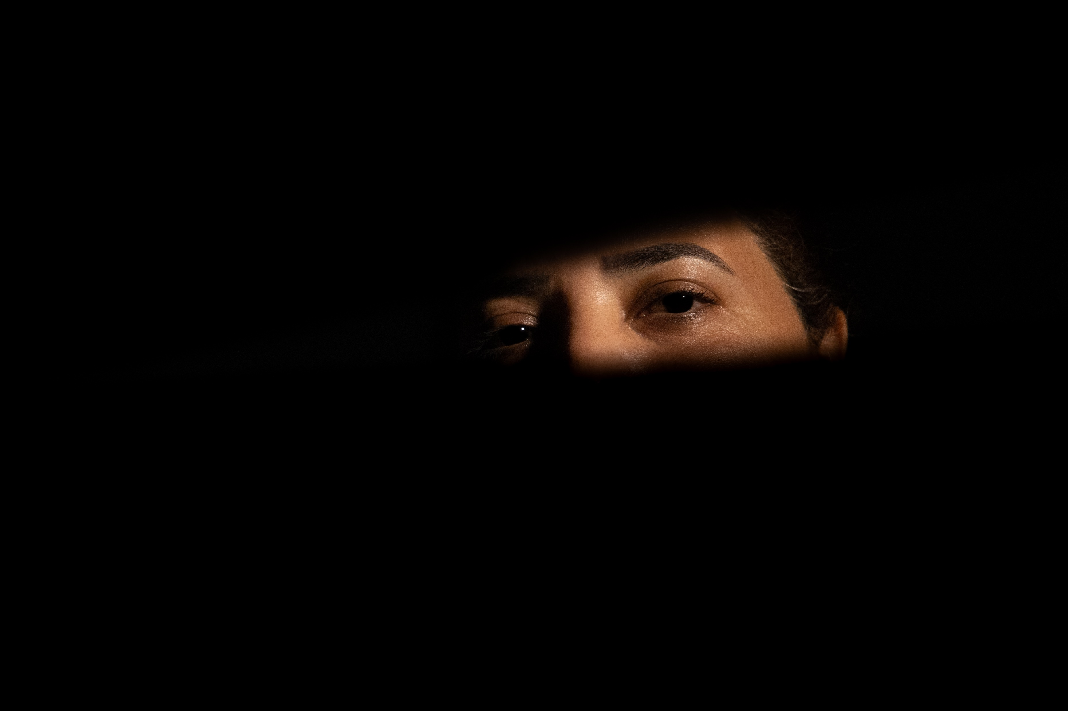
#이집트| 최전선의 믿음: 침묵의 전투!
박해가 극심한 이집트 북부 도시에서는 기독교인 여성들도 무슬림 여성들처럼 머리를 가리고 히잡을 써야 하는 경우가 많습니다. 그렇지 않으면 거리를 걷다가 종종 괴롭힘을 당하기 때문입니다.
특히 오지의 외딴 마을을 찾아가 소녀 지원 그룹이나 제자 훈련을 인도하는 젊은 여성 사역자들에게 문제가 되고 있습니다. 이들은 여행 중에 종종 무기로 무장하고, 괴롭힘을 일삼는 젊은 남성들과 마주치곤 합니다. 이들은 미니버스나 툭툭(이집트 시골에서 널리 사용되는 소형 삼륜 차량)을 세우고 승객을 공격하고 소지품을 훔칩니다. 여성과 소녀들은 극단주의 무슬림의 언어적 괴롭힘과 위협적인 행동을 견디곤 합니다.
이러한 위험 때문에 많은 젊은 여성 지도자들은 사역 모임을 마치고 집으로 돌아가는 것을 두려워하고 있습니다. 길거리는 공포와 불안의 장소가 되었습니다.
이러한 위험을 알게 된 가족들은 사역을 그만두라고 압력을 가하곤 합니다. 때문에 이들은 사역에 대한 소명과 불안한 현실적인 위협 사이에서 갈등하며, 괴로워 하고 있습니다.
위험은 현실이며 점점 더 심각해 지고 있습니다. 이슬람화 전략의 일환으로 이 마을에서 납치 사건이 증가하면서 납치와 강제 결혼에 대한 공포가 커지고 있습니다. 젊은 여성 사역자들은 신앙을 지키며, 사역을 감당하는 동안 끊임없는 어려움과 큰 도전에 직면하고 있습니다.
여호와는 나의 반석이시요, 나의 요새시요, 나를 건지시는 자시요, 나의 하나님이시요, 나의 피할 바위시요, 나의 방패시요, 나의 구원의 뿔이시요, 나의 산성이시로다.(시18:2)
용기 있는 여성 지도자들을 보호해주시고, 사역하는 동안 주님께서 그들을 지켜 주시고, 평안으로 채우시고, 두려움과 불안에서 해방시켜 주시도록 기도합니다.
사역자들의 가족과 이 지역의 모든 취약한 기독교인들을 위해 기도합니다. 위험 속에서 위로와 회복력을 경험하게 하시고, 희망을 바라보며, 포기하지 않도록 도와 주소서!

Slide 11
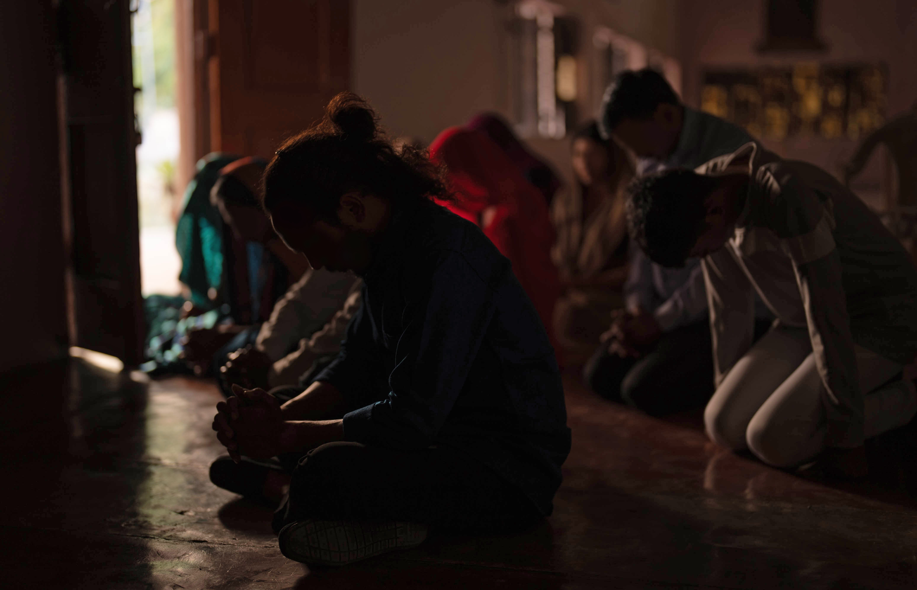
#인도 | 프라빈목사의 사망 진상규명
안드라 프라데시(Andhra Pradesh)주에서 프라빈 파가달라(Praveen Pagadala) 목사님의 의문의 죽음에 대한 논란이 계속되고 있습니다. 안드라 프라데시 경찰은 기자회견에서 그가 살해된 것이 아니라 자전거 사고로 입은 부상으로 사망했다고 사건을 종결지었습니다.
한 경찰 관계자는 언론과의 인터뷰에서 “모든 기술 조사와 사후 보고서에서 프라빈 쿠마르 씨가 음주 상태에서 사고로 입은 부상으로 사망한 것으로 결론을 내렸다”고 말했습니다. 또 다른 힌두교도는 “프라빈 파가달라 목사는 음주 상태였으며, 사고로 머리 부상을 입어 사망했다”고 전했습니다.
경찰은 또한 의혹을 불러일으키기 위해 허위 주장을 하는 사람들에 대해 11건의 사건이 접수되었으며 그 중 한 명이 체포되었다고 밝혔습니다. 또한, 이 사건에 대한 허위 정보를 유포하고 사회에 공동의 긴장을 조성하는 사람들에 대한 조치가 취해질 것이라고 경고했습니다.
그러나, 교회 지도자들은 이 수사에 대해 이의를 제기했습니다. 전도자 KA 폴 박사는 “프라빈이 극단주의자들에 의해 잔인하게 살해되었지만 그의 죽음이 교통사고로 잘못 알려지고 있다. 경찰이 대중을 오도하기 위해 프라빈의 가짜 사진을 공개하고 있으며, 경찰청장이 친구와 가족에게 이 사건에 대해 침묵하도록 압력을 가하고 있다. 경찰이 공개한 CCTV 영상은 조작되었으며, 지난 24년 동안 술을 마시지 않았던 프라빈이 거짓으로 묘사되었다.”고 주장했습니다.
4월16일 현재, 안드라 프라데시 고등법원에 프라빈 목사의 사망 사건에 대한 중앙수사국의 조사를 요구하는 공익 소송(PIL)이 제기된 상태입니다. 이 청원서는 프라빈 목사님이 살해당했다고 주장하며 진실을 밝혀달라고 요구하고 있습니다.
프라빈 목사의 가족에게 하나님의 힘과 평화가 임하도록 기도합니다.
진실이 묻혀질 우려를 제기하고 정의를 위해 싸우는 기독교 지도자들에게 주님의 보호와 지혜를 주시도록 기도합니다.
힌두 극단주의자들로부터 하나님의 교회를 보호하여 주시고, 개종금지법이 폐지되어 신앙의 자유를 누리게 하옵소서!

Slide 12
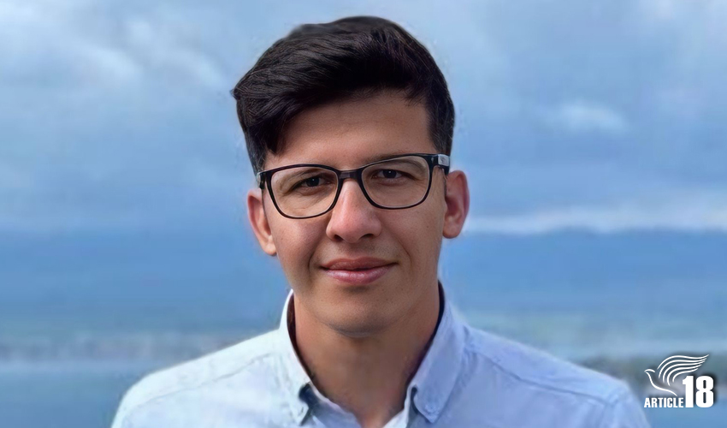
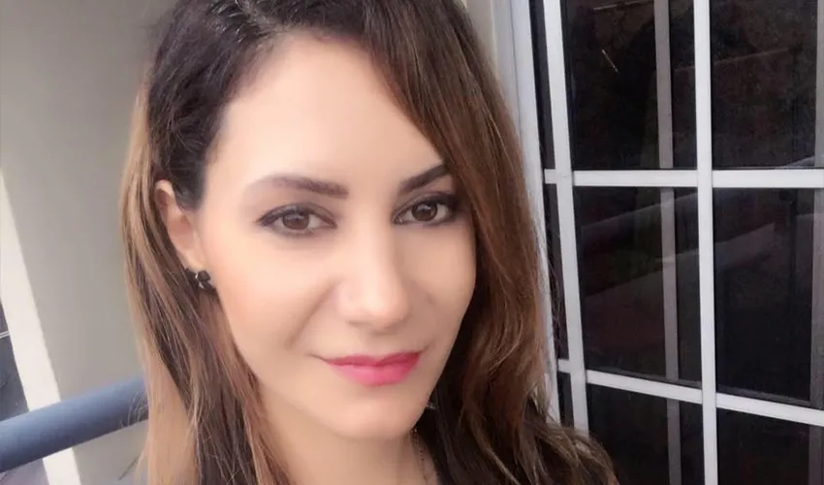
#이란| 수감자 랄레 사티*를 위해 기도해주세요.
랄세 사티(Laleh Saati)는 기독교 개종자로 현재 테헤란의 에빈 교도소에 수감되어 있습니다. 최근 신체적 부상을 입었음에도 불구하고 전문 의료 서비스를 받지 못하고 있습니다.
사티는 교도소 마당에서 넘어져 왼손 손가락 두 개를 다쳤으며, 그녀의 사건을 담당하는 보안 요원들이 병원 진료를 계속 방해하면서 상태가 악화되고 있는 것으로 알려졌습니다.
이란 인권 웹사이트에 따르면, 의료 시설로 이송해 달라는 랄레 어머니의 거듭된 호소가 있었음에도 당국에 의해 거부되고 있습니다.
기독교인 수감자가 적절한 건강 검진을 받지 못한 것은 이번이 처음이 아니며, 그녀의 건강과 안녕에 대한 심각한 우려가 제기되고 있습니다.
아미르 알리 미나이(31세, 2024.4)는 '가정 교회 설립을 통한 정권 반대 선전' 혐의로 3년 7개월 형을 선고받고 복역 중입니다.
WWL의 보고에 따르면, 2024년에 이란 민간인 900명 이상이 처형되었는데, 종교적 혐의로 사형 선고를 받은 사람이 좀 더 많았습니다. 또한 이란 기독교 신자 96명이 총 263년의 징역형을 선고받았습니다.
이란 교도소에 수감되어 있는 고난 받는 우리의 형제 자매들을 기억하고 기도해 주세요.
여호와여 나의 기도를 들으시며, 나의 부르짖음에 귀를 기울이소서. 내가 눈물 흘릴 때에 잠잠하지 마옵소서(시39:12).
랄레에게 힘과 평화와 인내를 주시기를 기도합니다. 신속히 전문 의료 서비스를 받을 수 있게 하시고, 감옥에서 안전하게 석방될 수 있도록 도와주세요.
이란에 수감된 형제자매들을 위해 기도합니다. 아미르와 같이 믿음을 지키기 위해 투옥된 신자들에게 굳건한 믿음과 용기를 주시고, 날마다 승리하게 하옵소서!
이란의 기독교인들이 체포와 심문, 투옥에 대한 두려움 없이 신앙생활을 할 수 있는 자유가 주어지도록 기도합니다. 이란의 교회가 어둠 속에서 빛의 역할을 잘 감당하며, 날마다 하나님의 임재를 경험하게 하옵소서.

Slide 13



박해 받는 교회를 위한 기도가 이 땅에 요원의 불길처럼 뜨겁게 일어나기를 기도합니다.
오픈도어 기도용사들을 위하여
WWL 지역설명회를 위하여
오픈도어 북한선교학교, 기도학교를 위하여
오픈도어 1,300여 명의 사역자들이 브라더 앤드류의 길을 따라 믿음과 용기를 잃지 않고, 겸손하게 박해 받는 교회를 잘 섬길 수 있게 하옵소서! 예수의 제자의 길을 끝까지 걸어가게 하옵소서!
화요기도모임을 지키는 기도용사들을 축복하시고, 각 가정마다 하나님의 부르심의 소망이 밝게 빛나게 하시고, 부르짖는 간구를 들으시며, 일평생 주님을 영화롭게 하는 거룩한 삶이 되게 하옵소서
김제지역설명회를 은혜가운데 인도하신 주님께 감사를 드립니다. 지역을 순회하며, 박해 받는 교회와 성도들을 위한 기도는 계속됩니다.
대구(5/29), 대전(6/17), 광주(7/17), 원주(9/25) 등의 교회들과 협력할 수 있도록 길을 열어 주옵소서! 하나님이 예비하신 교회들과 지역 목회자들과 함께 박해 받는 교회를 효과적으로 섬기며, 함께 기도할 기도의 용사들을 붙여 주시기를 기도합니다.
2025년 4월 7일, 한국교회 북한선교 이해와 통일 준비에 도움이 되고자 하는 목적으로 북한선교학교가 시작되었습니다. 북한선교와 통일을 위한 준비된 일꾼을 바르게 세우는 학교가 될 수 있도록 기도합니다.
9월부터는 오픈도어 기도학교를 준비하고 있습니다. 브라더 앤드류와 개척자들이 가졌던 신앙의 유산을 잘 배우고, 오픈도어의 기도용사로 온전히 세워지는 학교가 될 수 있도록 준비하는 과정에 주님의 손길이 함께 하기를 기도합니다.

